Slide 1

NÁZEV: VY_32_INOVACE_11_My family
NÁZEV ŠKOLY: Základní škola Hnátnice, okres Ústí nad Orlicí
AUTOR: Jana Hofrichterová
TÉMA SADY: Anglický jazyk II
ČÍSLO PROJEKTU: CZ.1.07/1.4.00/21.1871
DATUM: 5. 4. 2012
ROČNÍK: 3.

Slide 2
Anotace
materiál je určen k výuce a procvičení slovní zásoby : rodina
po výukové části (snímky 4 a 5) si žáci učivo procvičují:
  přiřazují ke slovíčku správný obrázek (snímky 6 – 11)
  popisují obrázky (snímek 12)
  tvoří k obrázkům věty typu: I´ve got one brother, I haven´t got a sister. (snímek 13)
  vybírají správný obrázek podle popisu (snímek 14)
  tvoří věty typu: She´s got a brother and a sister. (snímek 16)
snímky 18 – 20 jsou určeny k rozšíření slovní zásoby o spisovné tvary názvů členů rodiny (dad – father)

Slide 3
My family

Slide 4
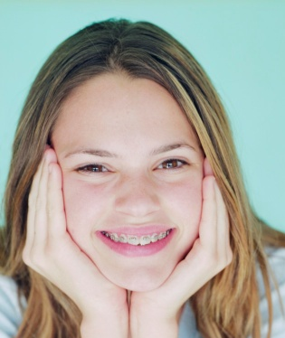
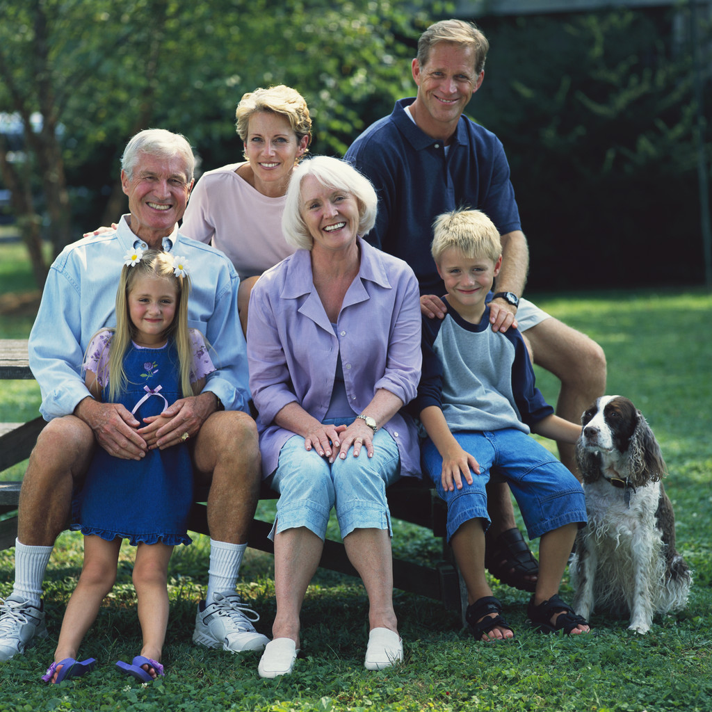
Hello, I am Lucy and this is my family.
grandma
mum
dad
grandad
brother
sister
Rex

Slide 5
Family
me
grandma
mum
dad
grandad
brother
sister
Rex

Slide 6
Přiřaď slovo k obrázku.
grandma

Slide 7
Přiřaď slovo k obrázku.
sister

Slide 8
Přiřaď slovo k obrázku.
dad

Slide 9
Přiřaď slovo k obrázku.
brother

Slide 10
Přiřaď slovo k obrázku.
grandad

Slide 11
Přiřaď slovo k obrázku.
mum

Slide 12
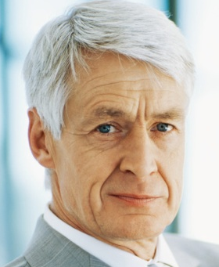
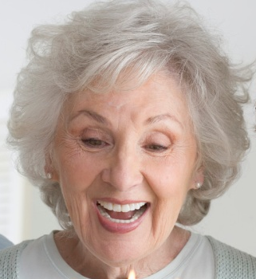
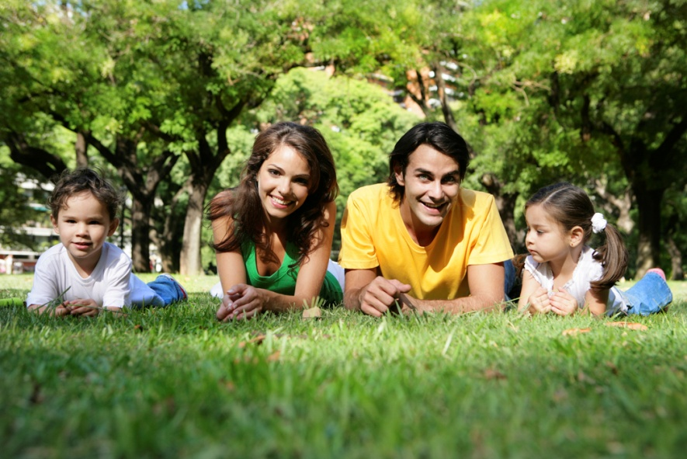
Popiš členy rodiny na fotografiích

Slide 13










How many brothers/sisters
have you got?
I´ve got one brother.
I haven´t got a sister.

Slide 14
I´ve got four sisters and one brother.
Who am I?

Slide 15
To have got
I have got - I’ve got
You have got - you’ve got
He has got - he’s got
She has got - she’s got
It has got - it’s got

Slide 16
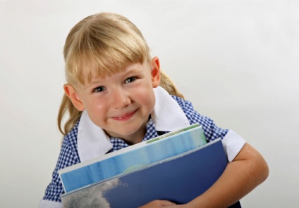

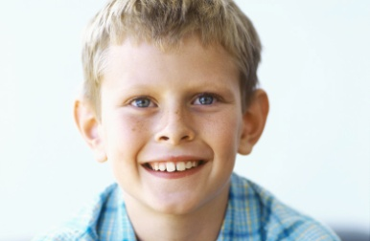
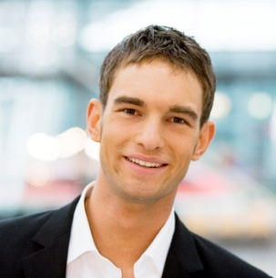
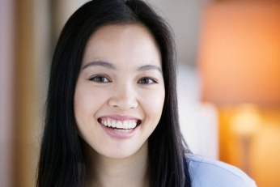
Tvoř věty podle vzoru:
I have got a brother and a sister.
She has got a brother and a sister.
She´s got a brother and a sister.
I have got two brothers. I haven´t got a sister.
I have got one sister.
She has got two brothers.
He has got a sister.
I´ve got a brother.
I´ve got two sisters.
He´s got a brother.
She´s got two sisters.

Slide 17
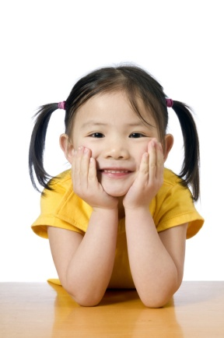
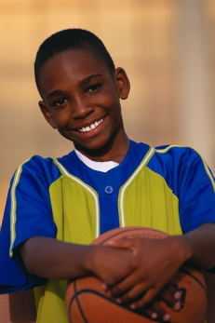
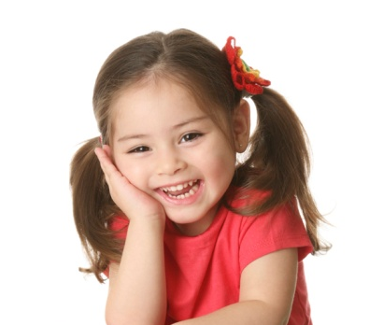
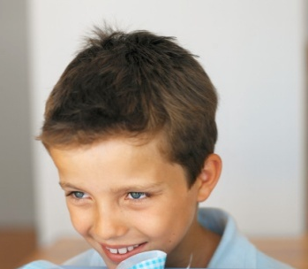
Tvoř věty podle vzoru:
I have got a brother and a sister.
She has got a brother and a sister.
She´s got a brother and a sister.
I have got one brother.
I have got two sisters and two brothers .
He has got two sisters and two brothers.
She has got a brother.
I´ve got three brothers.
I´ve got a brother and a sister.
He´s got a brother and a sister.
She´s got three brothers.

Slide 18

Parents
Grandparents
father
dad
mother
mum
grandfather
grandad,grandpa
grandmother
grandma,granny
Children
Grandchildren
daughter
son
daughter
grandson
granddaughter
granddaughter

Slide 19

Doplň k obrázkům správná slova z rámečku:
son, grandpa, daughter, mother, granny, parents, mum, grandfather, father, children, grandmother, dad, grandma, grandparents, grandad
KONTROLA

Slide 20
KONTROLA
Parents
Grandparents
father
dad
mother
mum
grandfather
grandad,grandpa
grandmother
grandma,granny
Children
daughter
son
daughter

Slide 21
obrázky jsou z webové galerie: http://office.microsoft.com/cs-cz/images/?CTT=6&ver=14&app=powerpnt.exe

